Slide 1


Cấu trúc điều khiển If Else trong Kotlin

Slide 2
Nội dung bài học
Với Kotlin thì if, else ngoài việc đóng vai trò là một tập lệnh điều kiện, nó còn là một biểu thức trả về giá trị khá thú vị.

Slide 3
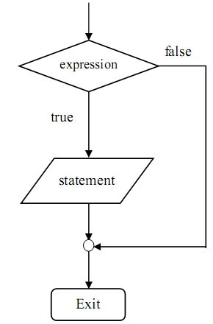
Cấu trúc if
if (<expression> )
{
<statement>
}

Slide 4
Cấu trúc if-else
Ví dụ 1
if (dtb >=5)
{
println (“Đậu")
}

Slide 5
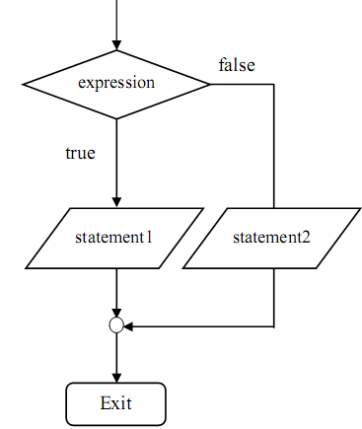
Cấu trúc if-else
if (< expression > )
{
< statement 1>
}
else
{
< statement 2>
}

Slide 6
Cấu trúc if-else
Ví dụ 2
if (i % 2 == 0)
{
println ("i la so chan")
}
else
{
println("i la so le")
}

Slide 7
Cấu trúc if-else
Ví dụ 3
if ((y % 4 == 0 &&y%100!=0) || y%400==0)
{
println ("y la năm nhuận")
}
else
{
println("y không là năm nhuận")
}

Slide 8
Cấu trúc if-else
điểm mới if else trong Kotlin đó là nó hoạt động như một biểu thức trả về kết quả:
fun main(args: Array<String>) {
var a:Int=10
var b:Int=15
var max:Int
max=if (a>b) a else b
println("Số lớn nhất ="+max)
}

Slide 9


Hey! Coding is easy!
END

